Slide 1

Итоговый проект «Программная инженерия. Управление разработкой ПО (Python. Базовый курс)
Выполнила: Горбунова Дарья Алексеевна

Slide 2

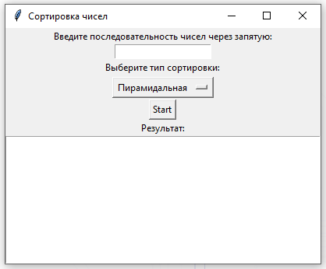

Тема
Графическая программа для сортировки последовательности чисел

Slide 3

Задачи
Реализовать графическую программу с использованием библиотеки Tkinter, которая состоит из поля ввода текста, раскрывающегося списка и полем вывода надписи и кнопки.
Логика работы программы:
1. Пользователь вводит последовательность чисел через запятую
2. Выбирает один из вариантов сортировки
3. После нажатия на кнопку Start происходит сортировка последовательности с последующим выводом в текстовое поле вывода
4. Реализовать вывод времени затраченного на сортировку
Код должен содержать комментарии, а также все необходимые проверки на исключения.
Код должен быть максимально читаем. При написании следует прибегнуть к стандартным библиотекам тестирования!

Slide 4
Цели
Создание удобного и интуитивно понятного интерфейса для взаимодействия с пользователем
Написание понятного код, с комментариями и пояснениями
3. Реализация алгоритмов пирамидальной и пузырьковой сортировок
4. Вывод времени, затраченного на сортировку

Slide 5
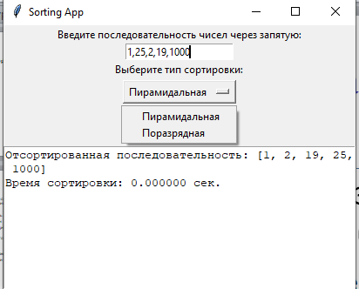
Описание выполненной работы
Разработка графического интерфейса с использованием библиотеки Tkinter
Библиотека tkinter используется в данной программе для создания графического пользовательского интерфейса (GUI). В данном случае, она позволяет создать окно приложения с различными виджетами, такими как метки (Label), текстовые поля (Entry), выпадающие списки (OptionMenu), кнопки (Button), и текстовые блоки (Text).
Использование библиотеки tkinter в моей программе:
Импорт модуля tkinter
Создание класса finalApp, который и представляет приложение
В __init__ создаются кнопки, текстовое поле и выпадающее меню
При нажатии кнопки Start выполняется выбранный метод сортировки
root = tk.Tk() - основное окно приложения
app = SortingApp(root) экземпляр класса SortingApp,
передавая основное окно как аргумент.
7. root.mainloop() - запуск главного цикла событий приложения,
который ожидает действий пользователя.

Slide 6
Описание выполненной работы
2. Реализация функционала вывода результата с временем сортировки
1. При нажатии на кнопку "Start" вызывается метод start_sorting.
2. В начале метода start_sorting сохраняется текущее время перед началом сортировки с помощью start_time = time.time().
3. После завершения сортировки сохраняется текущее время end_time = time.time().
4. Разность между end_time и start_time даёт время, затраченное на сортировку: end_time - start_time.
5. Это время выводится на экран после отсортированной последовательности чисел, используя метод .insert() для добавления текста в self.output_text.

Slide 7
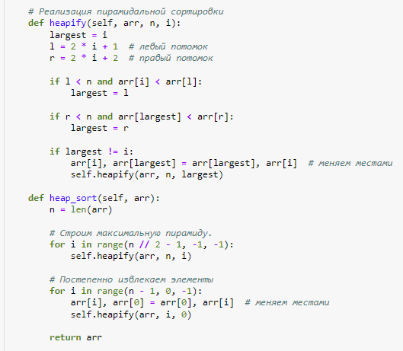
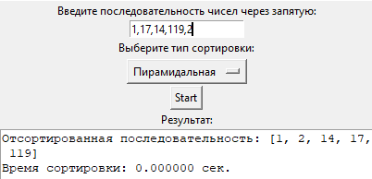
Описание выполненной работы
3. Реализация алгоритма пирамидальной сортировки
Пирамидальная сортировка(Heap Sort). HeapSort –алгоритм сортировки сравнением, основанный на структуре данных двоичная куча.
Состоит из двух этапов: сбор самой кучи (heapify) и алгоритм сортировки (heap_sort)
В итоге получается отсортированный массив, и пирамидальная сортировка обладает временной сложностью O(n log n), что делает её эффективным алгоритмом для сортировки больших массивов данных.

Slide 8
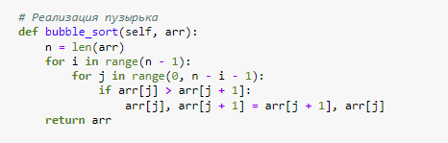
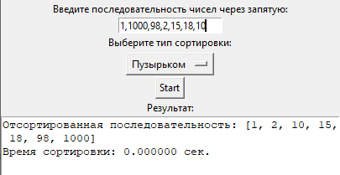
Описание выполненной работы
4. Реализация алгоритма пузырьком
Сортировка пузырьком (bubble sort) —это самый простой и медленный алгоритм сортировки. Он спроектирован так, что наибольшее значение перемещается вправо по списку на каждой итерации цикла.
При наихудшем сценарии производительность этого алгоритма равна O(n2), поэтому его следует использовать только для небольших наборов данных.

Slide 9
Описание выполненной работы
5. Проверка на корректность ввода данных и обработка исключений
Корректность ввода данных:
- Пользователь вводит последовательность чисел через запятую в виджет Entry.
- При нажатии кнопки "Start", программа сначала проверяет, что была введена последовательность чисел. Если поле ввода пусто, выводится сообщение об ошибке на виджет Text.
Обработка исключений:
- При попытке преобразования введенных данных в числа, программа использует блок try-except для отлова исключений.
- Если введенная последовательность чисел не может быть корректно преобразована в числа (например, из-за наличия буквенных символов), то программа выводит сообщение об ошибке на виджет Text.
Таким образом, обработка корректности ввода данных и обработка исключений реализованы через проверку входных данных и использование блока try-except для отлова ошибок при попытке преобразования введенных данных в числа.

Slide 10
Вывод
В результате работы была создана графическая программа для сортировки последовательности чисел с использованием библиотеки Tkinter. Программа позволяет пользователю ввести последовательность чисел, выбрать тип сортировки (пирамидальная или поразрядная) и получить отсортированный результат с отображением времени, затраченного на сортировку. Таким образом, цели проекта были успешно достигнуты, и программу можно использовать для удобной работы с сортировкой чисел.

Slide 11
Спасибо за внимание

